Slide 1
캐릭터 애니메이션
DirextX12 스터디
김응수

Slide 2
키프레임 애니메이션
애니메이션에서 1초에 몇회의 장면을 보여주는 것을 키프레임이라고 한다.
이 키프레임 중간에 있는 장면들을 중간 프레임이라고 한다.
3D모델링이 이동하는 간격의 사이의 이동,회전 정도를 보간하여 화면을 채워준다.

Slide 3
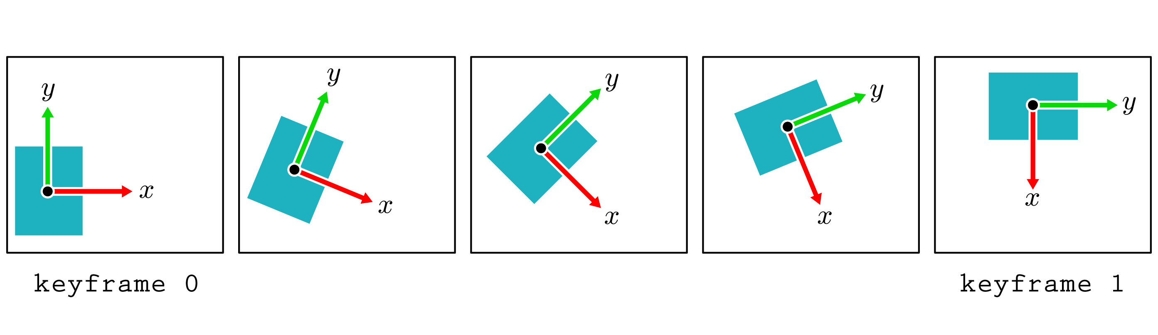
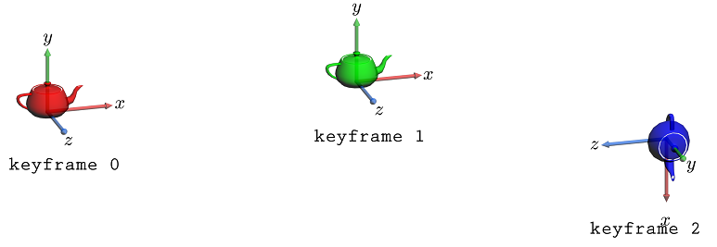
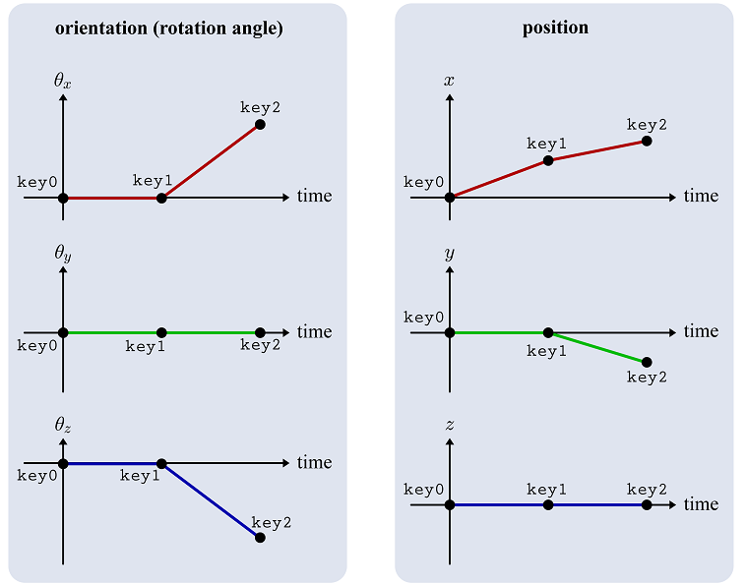
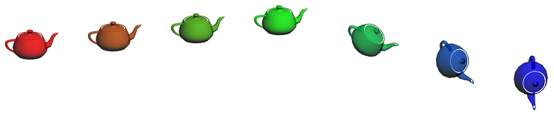

Slide 4
쿼터니언
다음번에 다시

Slide 5
계층적 모델링과 공간 이전
기본적으로 3D 모델링을 만들면 거기에 맞춰서 움직여주는 뼈대를 넣는다. (드레스 포즈의 모델링)
이러한 골격(skeleton)을 움직이려면 다수의 뼈(bone)들을 움직인다.
대부분의 3차원 모델링 패키지는 사람에 맞는 골격들을 제공한다.

Slide 6
뼈 공간 이전
뼈들은 계층적으로 구분이 되어있으며 예를 들어 골반에서 척추로 척추에서 쇄골로 쇄골에서 위의 팔 등으로 몸체의 계층으로 구분이 되어있다.
손가락을 움직일 때는 어깨는 변화가 없지만 어깨를 움직일 경우에는 손가락의 위치는 이동된다.

Slide 7
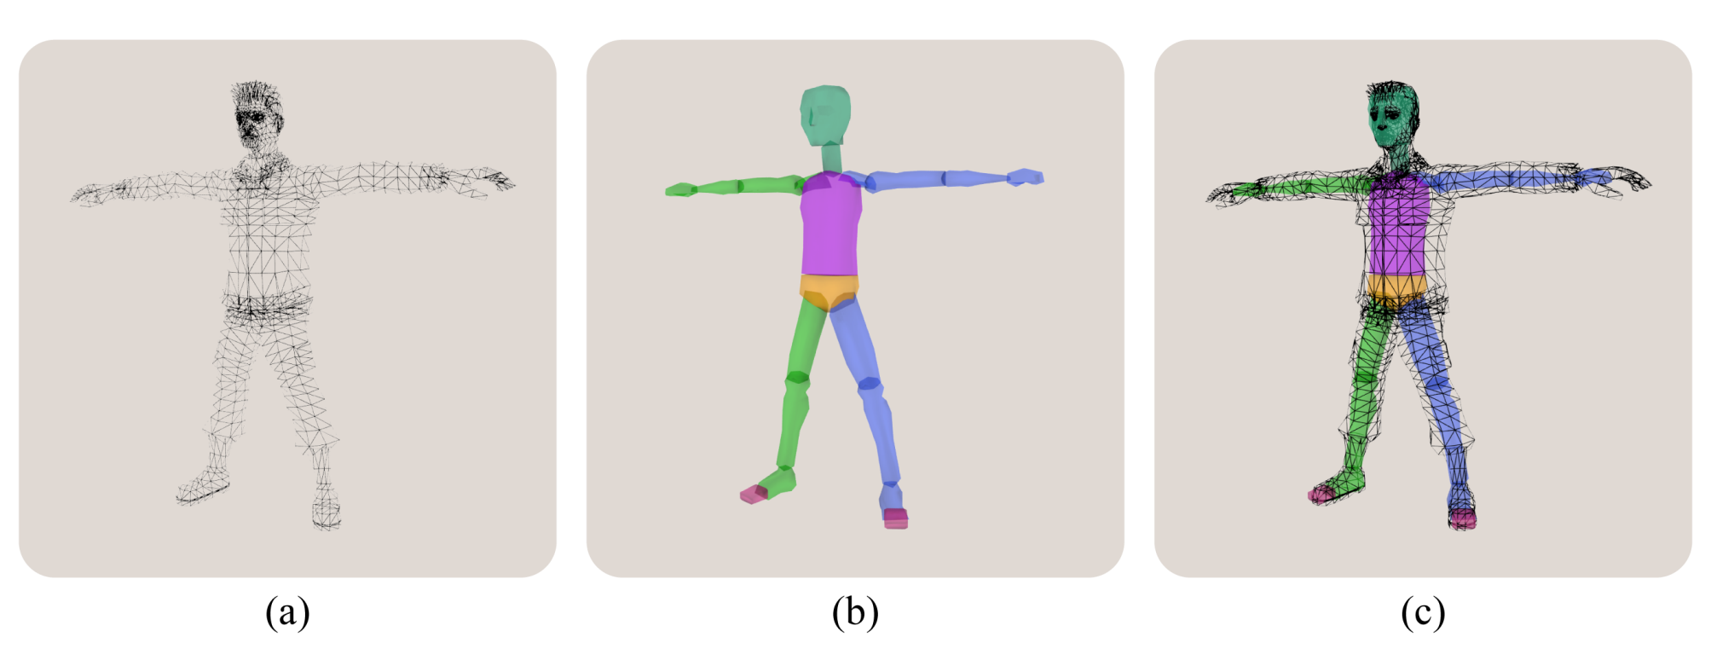
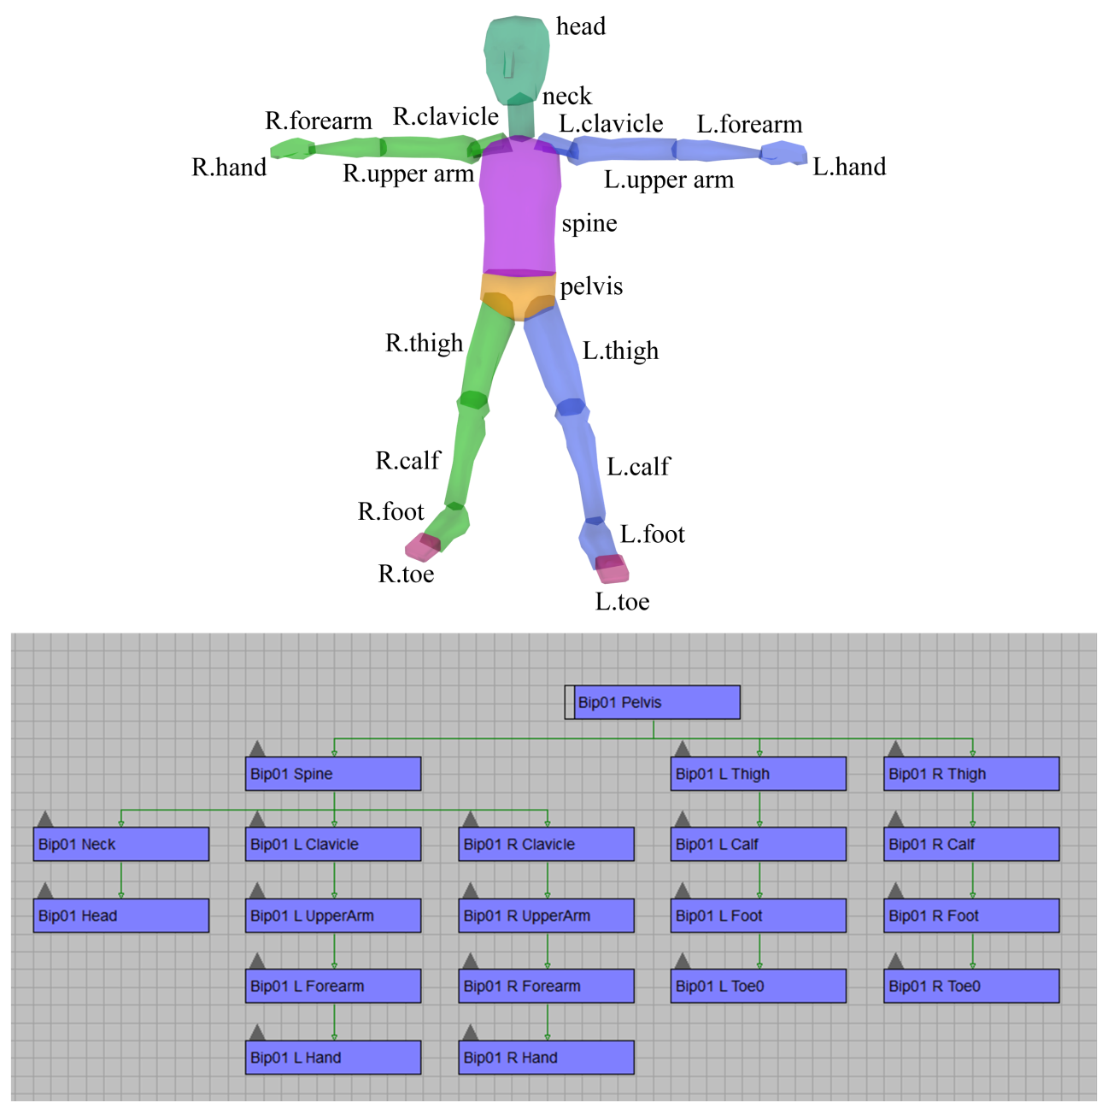

Slide 8
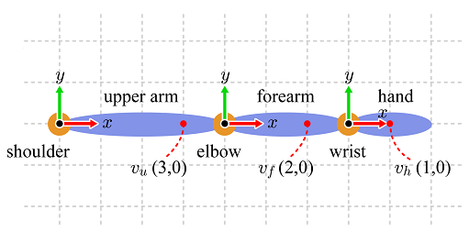



계층적으로 나뉘어진 좌표들을 역변환하면 최종적으로 월드 좌표를 구할수있다.

Slide 9
기구학
월드 공간으로 변환 하는 역변환에 대해서 보았는데 뼈가 움직이는 것을 표현하려면 뼈의 지역변환을 통해서 정점의 이동을 완료해야한다.
그리고 이 완료한 정점들을 다시 역변환을 통하여 월드공간으로 변화 시켜야 애니메이션의 정점을 렌더링 할 수 있다.

Slide 10
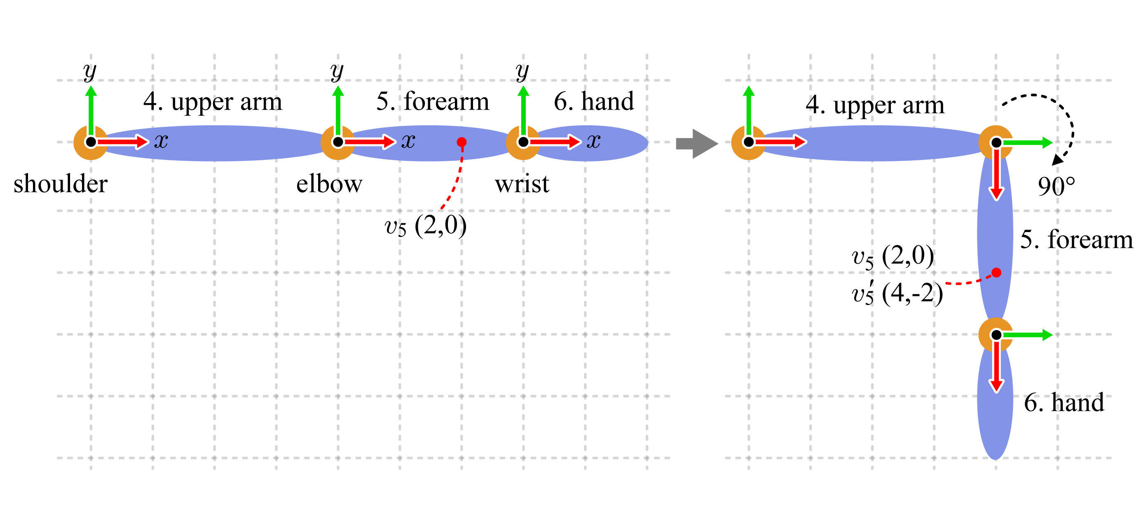

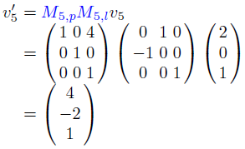

Slide 11
스키닝
골격이 움직임에 따라 피부도 같이 움직일것이다.
스키닝은 그러한 피부를 어떻게 변형하여 다루는지에 대한 것이다.

Slide 12
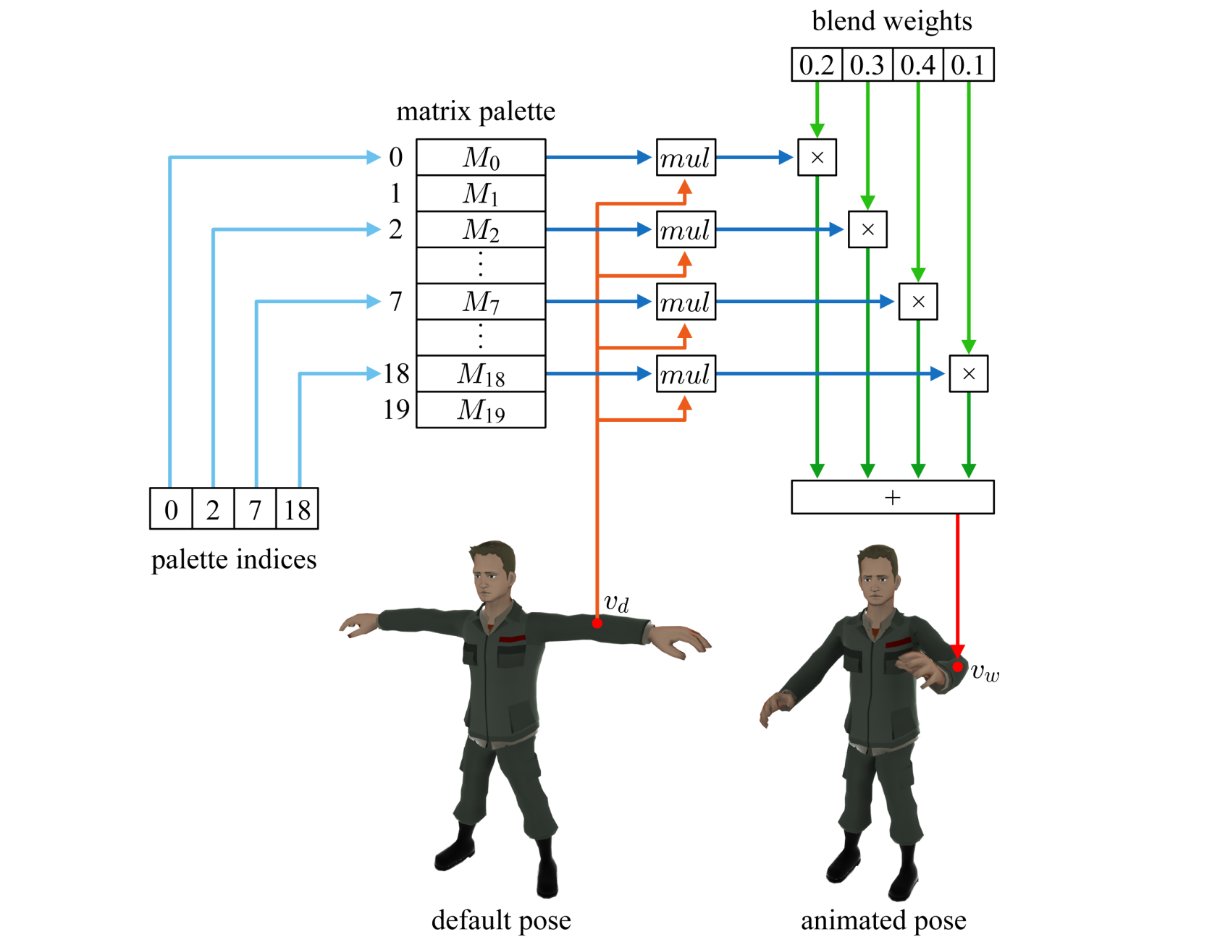


Slide 13
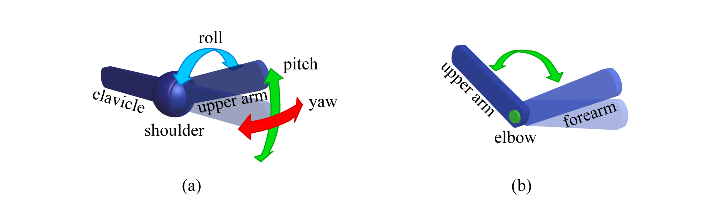
역기구학
말단위치에서부터 말단 장치의 위치 및 방향을 입력으로 주어 관절의 각도를 계산한다.
관절의 상태마다 자유도가 다르다.

Slide 14
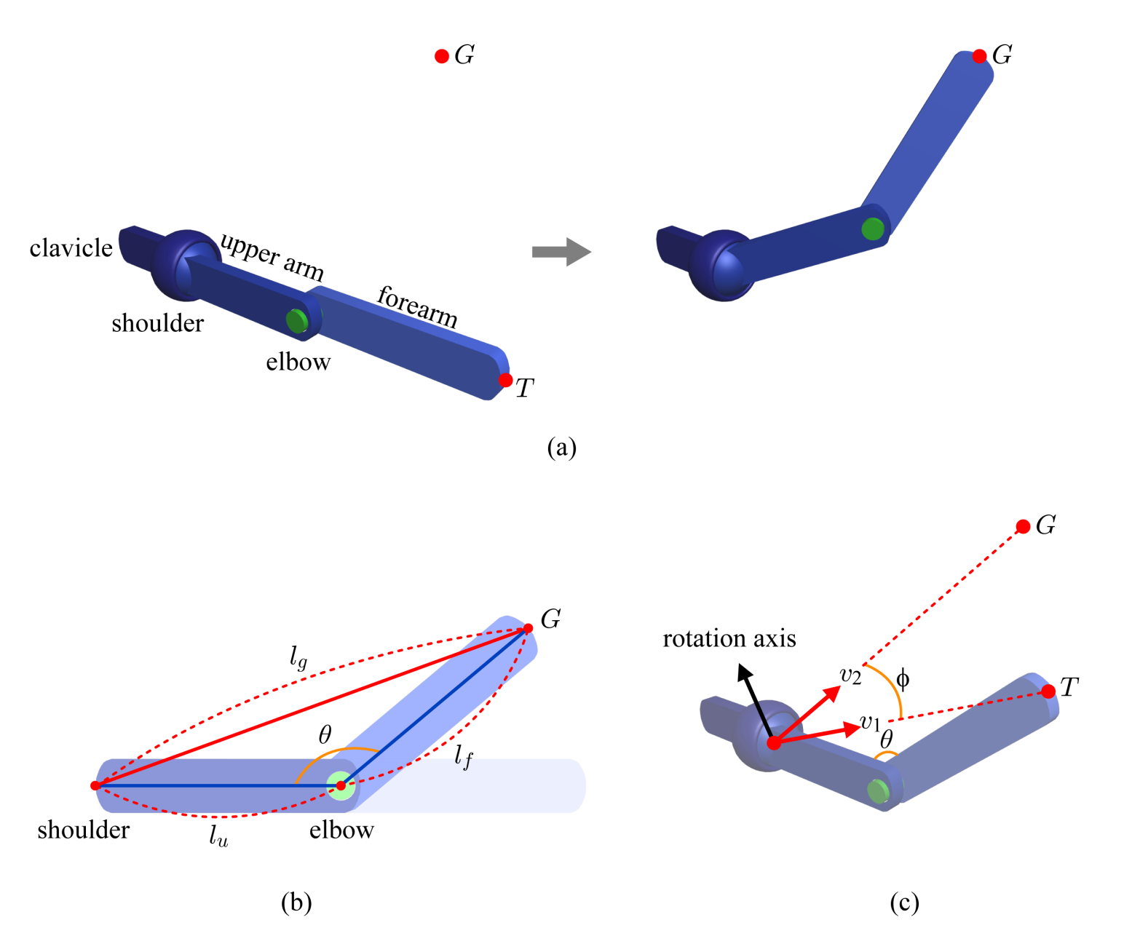



Slide 15
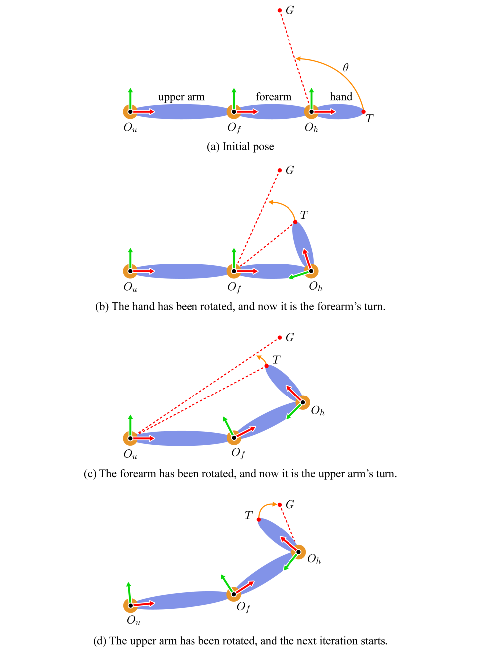
관절이 복잡할 때 반복적으로 말단에서 계층을 올라가면서 관절각 조정
초기자체에서 손끝 T가 G를 가리키도록 회전
아래팔 회전
위팔 회전
T가 G에 가깝지 않으면
처음부터 반복

